Slide 1

Тема: Спецоценка: как проверить экспертов и отчет
Ольга Гревцева,
руководитель направления обучения Актион Охрана труда

Slide 2
Спецоценка: как проверить экспертов и отчет
Как проверить эксперта. Аттестация
Чтобы стать экспертом, специалисты проходят аттестацию в Минтруде и получают сертификат на право выполнения работ по специальной оценке условий труда. Экспертов, которые прошли аттестацию, Минтруд вносит в специальный реестр.
Он размещен на сайте Минтруда. https://akot.rosmintrud.ru/sout/experts
В реестре можно проверить статус действия аттестации у конкретного эксперта, дату выдачи и окончание срока действия. С 1 сентября 2023 года сертификат эксперта и выписку из реестра выдают только в электронном виде. Такие документы также можно скачать в реестре.

Slide 3
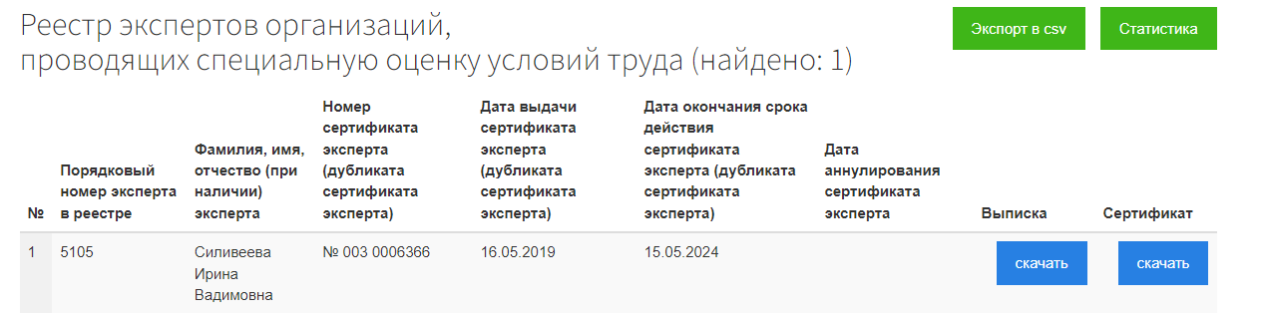
Спецоценка: как проверить экспертов и отчет
Как проверить эксперта. Аттестация

Slide 4
Спецоценка: как проверить экспертов и отчет
Как проверить эксперта. Приборы
Каждый прибор измерений проходит поверку. Как правило, копия свидетельства о поверке лежит в футляре с прибором.
Попросите эксперта показать вам документ, чтобы убедиться, что поверка действующая. Прибор с просроченной поверкой запрещено использовать для измерений.

Slide 5
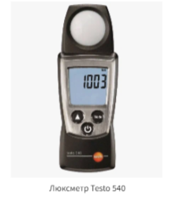
Спецоценка: как проверить экспертов и отчет
Как проверить эксперта. Приборы
Люксметр используют, чтобы измерить уровень искусственной освещенности, она измеряется в люксах.

Slide 6
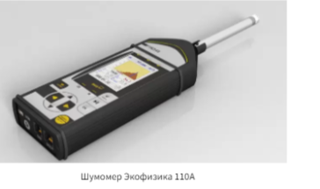
Спецоценка: как проверить экспертов и отчет
Как проверить эксперта. Приборы
Шумомер-виброметр нужен, чтобы измерить шум, инфразвук и ультразвук. Если у прибора есть специальные датчики, можно измерить вибрацию общую и локальную.

Slide 7
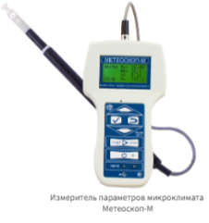
Спецоценка: как проверить экспертов и отчет
Как проверить эксперта. Приборы
Измеритель параметров микроклимата нужен, чтобы измерить температуру воздуха, относительную влажность, атмосферное давление, скорость движения воздушного потока и пр.

Slide 8
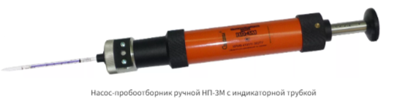
Спецоценка: как проверить экспертов и отчет
Как проверить эксперта. Приборы
Насосы-пробоотборники вместе с индикаторными трубками используются, чтобы определить концентрацию загрязняющих веществ и кислорода в воздухе и газовоздушных смесях.

Slide 9
Спецоценка: как проверить экспертов и отчет
Как проверить эксперта. Методики измерений
Измерение различных производственных факторов эксперты проводят по аттестованным методикам измерений. Методики, которые эксперт может использовать в работе, включены в область аккредитации экспертной организации.

Slide 10
Спецоценка: как проверить экспертов и отчет
Как проверить эксперта. Методика измерения шума
Для измерений уровня звука в контрольных точках рабочей зоны используют аттестованную методику МИ Ш.ИНТ-02.01-2018. Шум оценивают в период всей продолжительности рабочего дня или смены не менее трех раз, длительность каждого измерения не менее пяти минут. Перед измерением эксперт обязан провести калибровку шумомера с помощью акустического калибратора.
Запрещено измерять шум сразу после резкого изменения условий, в которых находился прибор. Например, после перемещения средства измерения из холодного помещения в теплое. В таких случаях использовать прибор можно не раньше чем через 30 минут после изменения условий температуры воздуха. Также нельзя проводить измерения на открытом воздухе во время выпадения атмосферных осадков.

Slide 11
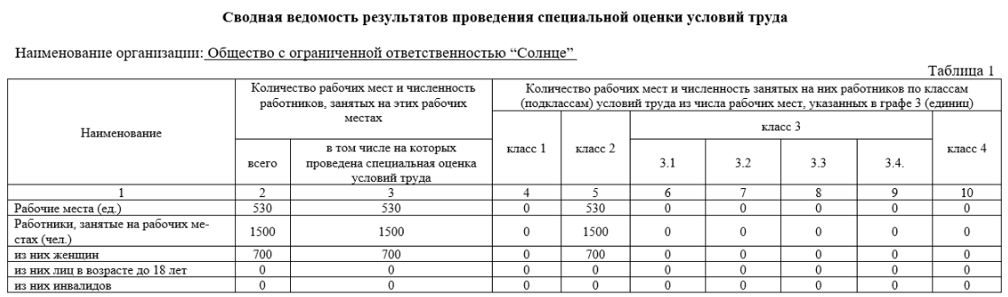
Спецоценка: как проверить экспертов и отчет
Как проверить отчет с итогами спецоценки. Сводная ведомость
Проверьте количество рабочих мест и численность работников, занятых на рабочих местах. Данные должны соответствовать тем, которые вы подавали эксперту перед проведением СОУТ. Обратите внимание на графы, где указано количество лиц до 18 лет и количество инвалидов. Если таких сотрудников у вас нет, там должен стоять ноль.

Slide 12
Спецоценка: как проверить экспертов и отчет
Как проверить отчет с итогами спецоценки. Сводная ведомость
В первом столбце сводной ведомости проверьте индиви­дуальные номера рабочих мест, если проводили внеплановую или повторную СОУТ. Номера должны полностью совпадать с первоначально указанными для данных рабочих мест.

Slide 13
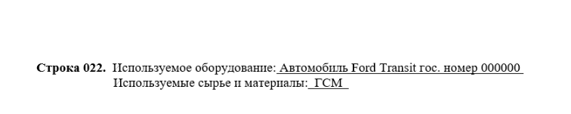
Спецоценка: как проверить экспертов и отчет
Как проверить отчет с итогами спецоценки.
Карты СОУТ
Проверьте наименование должностей и численность работающих. Если работник по должности использует оборудование, в строке 022 карты должно быть указано данное оборудование.

Slide 14
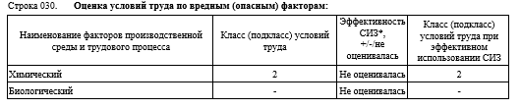
Спецоценка: как проверить экспертов и отчет
Как проверить отчет с итогами спецоценки.
Карты СОУТ
В строке 030 карты должны быть указаны классы условий труда по факторам, которые были измерены, и итоговый класс условий труда.

Slide 15
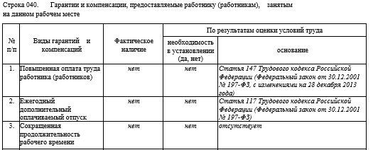
Спецоценка: как проверить экспертов и отчет
Как проверить отчет с итогами спецоценки.
Карты СОУТ
В строке 040 проверьте гарантии и компенсации, которые предусмотрены законодательством. Проверьте, все ли указал эксперт. Например, если работнику по должности положена повышенная оплата труда, то эта информация должна быть в строке 040 с указанием основания.

Slide 16
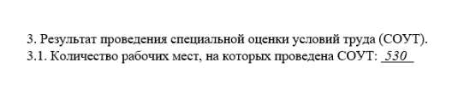
Спецоценка: как проверить экспертов и отчет
Как проверить отчет с итогами спецоценки.
Заключение эксперта
В заключении эксперта по результатам специальной оценки условий труда проконтролируйте корректность номера и даты приказа «Об организации и проведении специальной оценки условий труда», который создан в вашей организации. Также проверьте номер и дату договора, на основании которого была проведена спецоценки. Количество рабочих мест, на которых проведена СОУТ, должно совпадать с данными в сводной ведомости.

Slide 17
СПАСИБО ЗА ВНИМАНИЕ!

